Slide 1
Chào mừng các em đến
với tiết học
GV: Chu Thị Trâm

Slide 2
KHỞI ĐỘNG

Slide 3
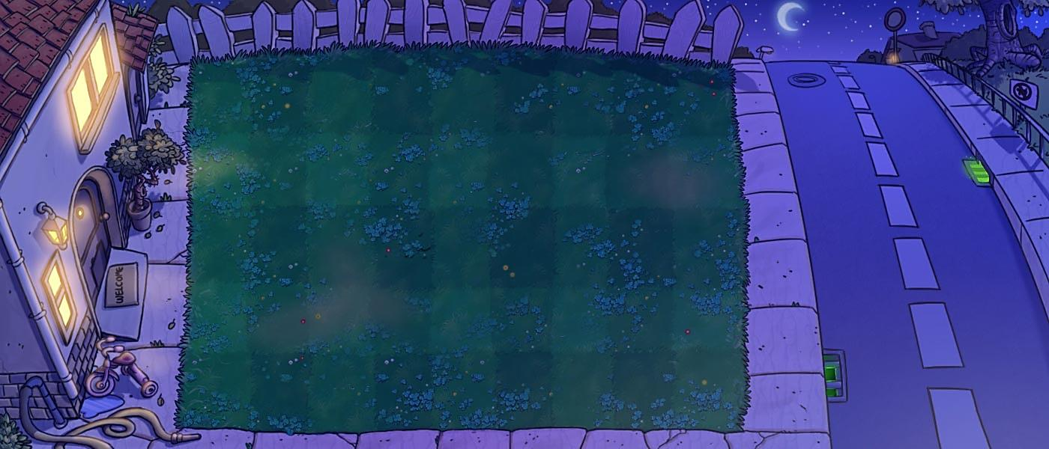
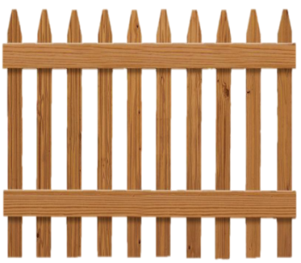
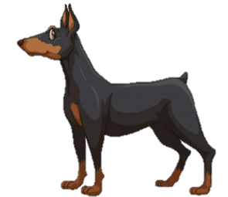
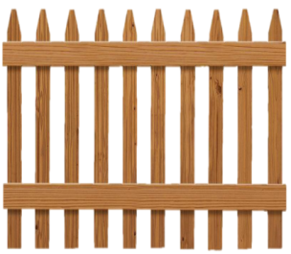
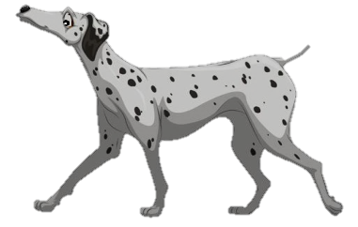
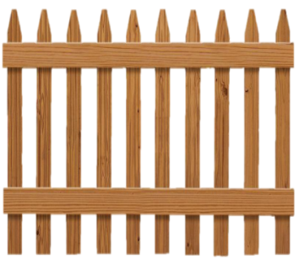
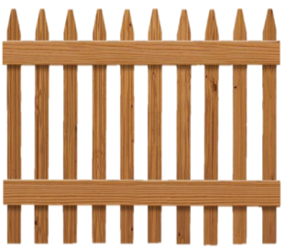
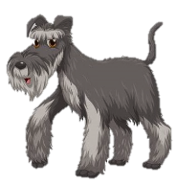
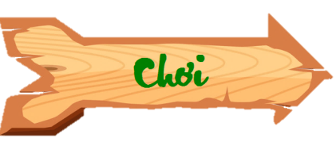
GIẢI CỨU
THÚ CƯNG

Slide 4
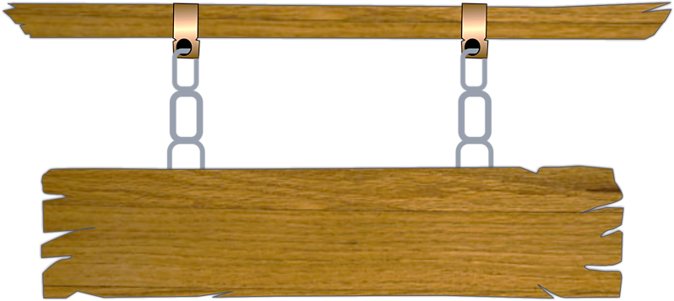
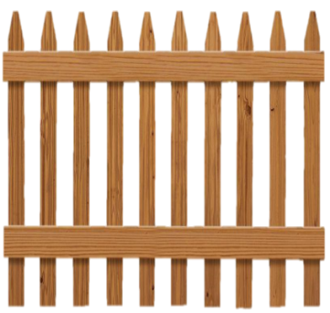
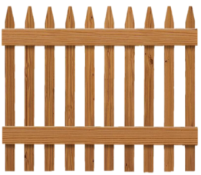
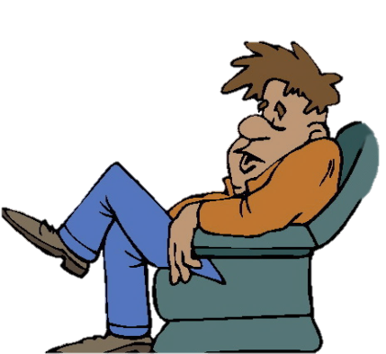
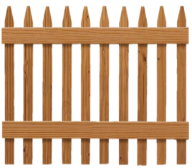
Các chú cún đã bị bắt cóc và bị nhốt
trong những chiếc chuồng. Trong lúc kẻ xấu đang say ngủ, hãy cố gắng trả lời đúng
các câu hỏi và giúp các chú cún trốn thoát.

Slide 5
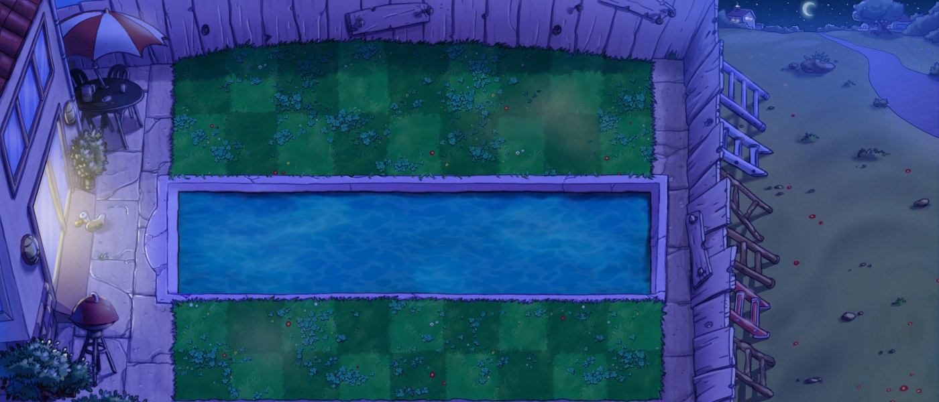
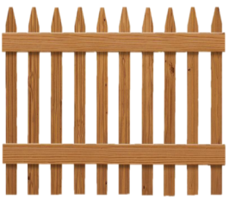

Slide 6
Trong bài “Con nuôi”
Cô giáo yêu cầu học sinh làm gì? Chọn ý đúng:
A. yêu cầu cả lớp xem tranh rồi nhận xét về bức tranh
B. Xem bức xanh rồi vẽ lại
C. Tìm vị trí để treo bức tranh
D. Tất cả đáp án đều đúng

Slide 7
Trong bài “Con nuôi”
Vì sao Hoàng nhận ra bạn trai trong bức tranh là con nuôi? Chọn ý đúng nhất:
A. Vì bức tranh có ghi bạn trai là
con nuôi
B. Vì cậu bé lơn hơn mọi người
C. Vì cậu bé có màu tóc khác
mọi người
D. Vì một cậu bé có màu tóc và khuôn mặt khác hẳn mọi người.

Slide 8
Trong bài “Con nuôi”
Cô giáo đã đem cái gì tới lớp? Chọn ý đúng:
A. Một chậu hoa
B. Một giỏ trái cây
C. Một bó hoa
D. Một bức tranh

Slide 9
Trong bài “Con nuôi”
Theo Ngọc, tình cảm giữa mọi người trong bức tranh như thế nào? Chọn ý đúng:
Mọi người trong bức tranh
không yêu thương nhau
B. Mọi người trong bức tranh
ghét nhau
C. Mọi người trong bức tranh
đều yêu quý nhau
D. Đáp án A, B đúng

Slide 10
Con cái thảo hiền

Slide 11
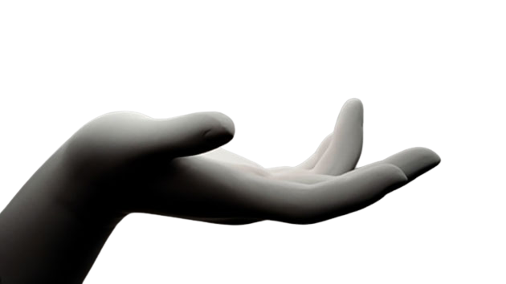
CHIA SẺ

Slide 12
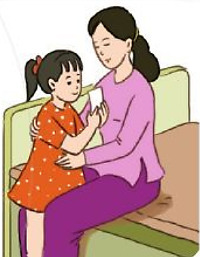
Chọn từ (cha, mẹ, con) phù hợp với ô trống
Công như núi ngát trời
Nghĩa mẹ như nước ở ngoài Biển Đông.
(Ca dao)
cha
(2) Có vàng, vàng chẳng hay phô
Có con, nói trầm trồ mẹ nghe.
(Ca dao)
con

Slide 13
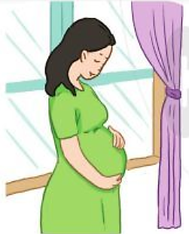
(3) Ơn cha nặng lắm ơi
Nghĩa bằng trời chín tháng cưu mang.
(Ca dao)
con
mẹ

Slide 14
Nấu bữa
cơm đầu tiên

Slide 15
TIẾT 1

Slide 16
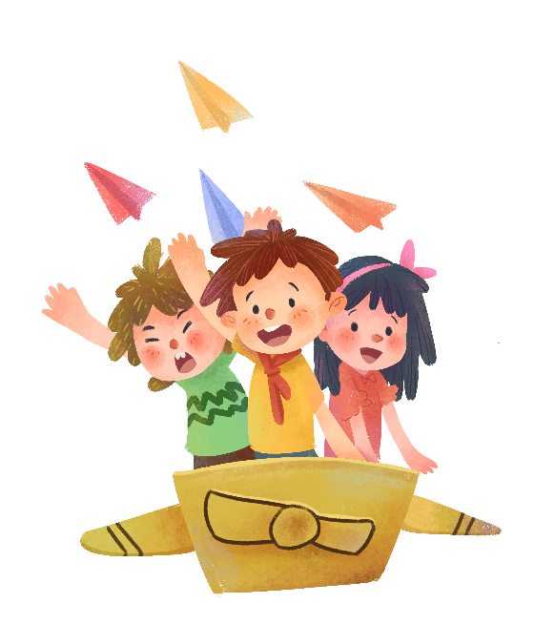
ĐỌC

Slide 17
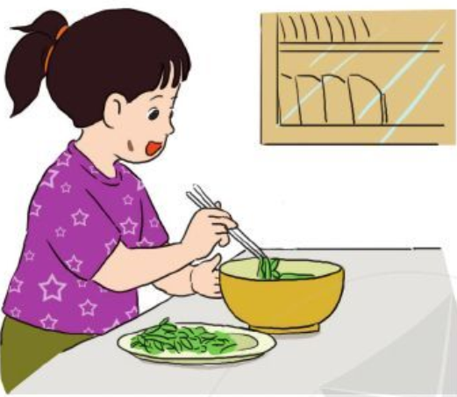
ĐỌC
Chẳng còn thiếu gì nữa Cái gì cũng có rồi Này thức chan, thức gắp Cơm chín đầy một nồi.
Bát đã lau từng chén Đũa lại so từng đôi Thêm trái ớt đỏ tươi Để góc mâm phần bố.
Chẳng còn thiếu gì nữa Cái gì cũng đủ rồi Lại thừa vết nhọ nồi Trên má hồng ánh lửa.
Trần Quốc Toàn
Nấu bữa cơm đầu tiên

Slide 18
Chẳng còn thiếu gì nữa Cái gì cũng có rồi Này thức chan, thức gắp Cơm chín đầy một nồi.
Bát đã lau từng chén Đũa lại so từng đôi Thêm trái ớt đỏ tươi Để góc mâm phần bố.
Chẳng còn thiếu gì nữa Cái gì cũng đủ rồi Lại thừa vết nhọ nồi Trên má hồng ánh lửa.
Trần Quốc Toàn
Nấu bữa cơm đầu tiên
Luyện đọc

Slide 19
Chẳng còn thiếu gì nữa Cái gì cũng có rồi Này thức chan, thức gắp Cơm chín đầy một nồi.
Bát đã lau từng chén Đũa lại so từng đôi Thêm trái ớt đỏ tươi Để góc mâm phần bố.
Chẳng còn thiếu gì nữa Cái gì cũng đủ rồi Lại thừa vết nhọ nồi Trên má hồng ánh lửa.
Trần Quốc Toàn
Nấu bữa cơm đầu tiên
1
2
3
BÀI THƠ CHIA LÀM MẤY ĐOẠN ?
ĐỌC ĐOẠN

Slide 20
Chẳng còn thiếu gì nữa Cái gì cũng có rồi Này thức chan, thức gắp Cơm chín đầy một nồi.
Bát đã lau từng chén Đũa lại so từng đôi Thêm trái ớt đỏ tươi Để góc mâm phần bố.
Chẳng còn thiếu gì nữa Cái gì cũng đủ rồi Lại thừa vết nhọ nồi Trên má hồng ánh lửa.
Trần Quốc Toàn
Nấu bữa cơm đầu tiên
ĐỌC TOÀN BÀI

Slide 21
TIẾT 2

Slide 22
Đọc hiểu

Slide 23
Nấu bữa cơm đầu tiên
Chẳng còn thiếu gì nữa Cái gì cũng có rồi Này thức chan, thức gắp Cơm chín đầy một nồi.
Bát đã lau từng chén Đũa lại so từng đôi Thêm trái ớt đỏ tươi Để góc mâm phần bố.
Chẳng còn thiếu gì nữa Cái gì cũng đủ rồi Lại thừa vết nhọ nồi Trên má hồng ánh lửa.
Trần Quốc Toàn
1. Bạn nhỏ trong bài thơ làm việc gì?
Bạn nhỏ trong bài thơ nấu bữa cơm đầu tiên.

Slide 24
Nấu bữa cơm đầu tiên
Chẳng còn thiếu gì nữa Cái gì cũng có rồi Này thức chan, thức gắp Cơm chín đầy một nồi.
Bát đã lau từng chén Đũa lại so từng đôi Thêm trái ớt đỏ tươi Để góc mâm phần bố.
Chẳng còn thiếu gì nữa Cái gì cũng đủ rồi Lại thừa vết nhọ nồi Trên má hồng ánh lửa.
Trần Quốc Toàn
2. Mâm cơm được bạn nhỏ chuẩn bị như thế nào? Chọn ý đúng:
A.
Chuẩn bị rất đầy đủ
B.
Chỉ thiếu trái ớt phần bố
C.
Có thêm một viết nhọ nồi trên má

Slide 25
Nấu bữa cơm đầu tiên
3. Em nghĩ bố mẹ sẽ nói gì khi thấy vết nhọ nồi trên má con? Chọn ý em thích:
Chẳng còn thiếu gì nữa Cái gì cũng có rồi Này thức chan, thức gắp Cơm chín đầy một nồi.
Bát đã lau từng chén Đũa lại so từng đôi Thêm trái ớt đỏ tươi Để góc mâm phần bố.
Chẳng còn thiếu gì nữa Cái gì cũng đủ rồi Lại thừa vết nhọ nồi Trên má hồng ánh lửa.
Trần Quốc Toàn
A.
Con có viết nhọ trên má kìa
B.
Ôi, con tôi đảm đang quá!
C.
Lần đầu nấu cơm vất vả quá!

Slide 26
Luyện Tập

Slide 27
1. Các câu dưới đây thuộc mẫu câu nào?
a) Bạn nhỏ rất chăm chỉ.
b) Bạn nhỏ lau từng chiếc bút.
c) Má bạn nhỏ hồng ánh lửa.
Mẫu câu ‘‘Ai thế nào?’’

Slide 28
2. Những tiếng nào trong khổ thơ cuối bắt vần với nhau? Chọn ý đúng:
A.
Tiếng nữa và tiếng rồi
B.
Tiếng rồi và tiếng nồi
C.
Tiếng nồi và tiếng lửa

Slide 29
Chẳng còn thiếu gì nữa Cái gì cũng có rồi Này thức chan, thức gắp Cơm chín đầy một nồi.
Bát đã lau từng chén Đũa lại so từng đôi Thêm trái ớt đỏ tươi Để góc mâm phần bố.
Chẳng còn thiếu gì nữa Cái gì cũng đủ rồi Lại thừa vết nhọ nồi Trên má hồng ánh lửa.
Trần Quốc Toàn
Nấu bữa cơm đầu tiên

Slide 30
Củng cố - Dặn dò

Slide 31
Thank you
Tạm biệt và hẹn gặp lại

